Slide 1
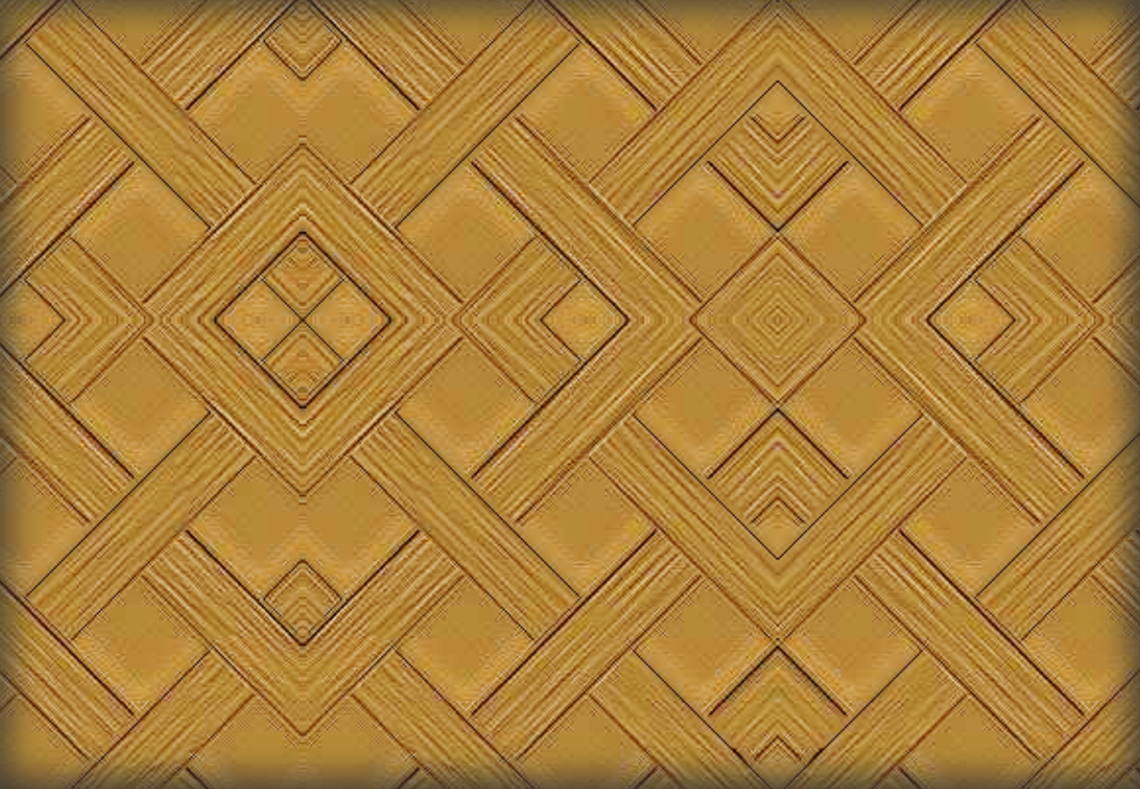

Slide 2
«دمشق» تبحث عن هويّة
فعّاليّة تمهيديّة
فعّاليّة تصنيف
فعّاليّة دمج
فعّاليّة مقارنة
إعداد
د. راوية بربارة
مفتّشة مركّزة للّغة العربيّة
فعّاليّة استماع
عرض النصّ
حوسبة – الياس نجار
الفهرس

Slide 3
1) فعّاليّة تمهيديّة
عرض الصور ومقابلة بين الصورة والاسم.
قابل/ي بين الصورة واسم الموقع.
الفهرس

Slide 4
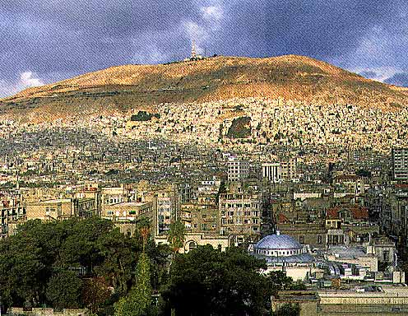
دمشق القديمة
الغوطة
قصر العظم
البيت الشّاميّ
خان أسعد باشا
سوق الحميديّة
قوس النّصر
معبد جوبتير
قلعة صلاح الدين الأيوبيّ
الجامع الأمويّ المرمّم
الجامع الأمويّ
محطّة الحجاز القديمة
محطّة الحجاز المرمّمة
1
الفهرس

Slide 5
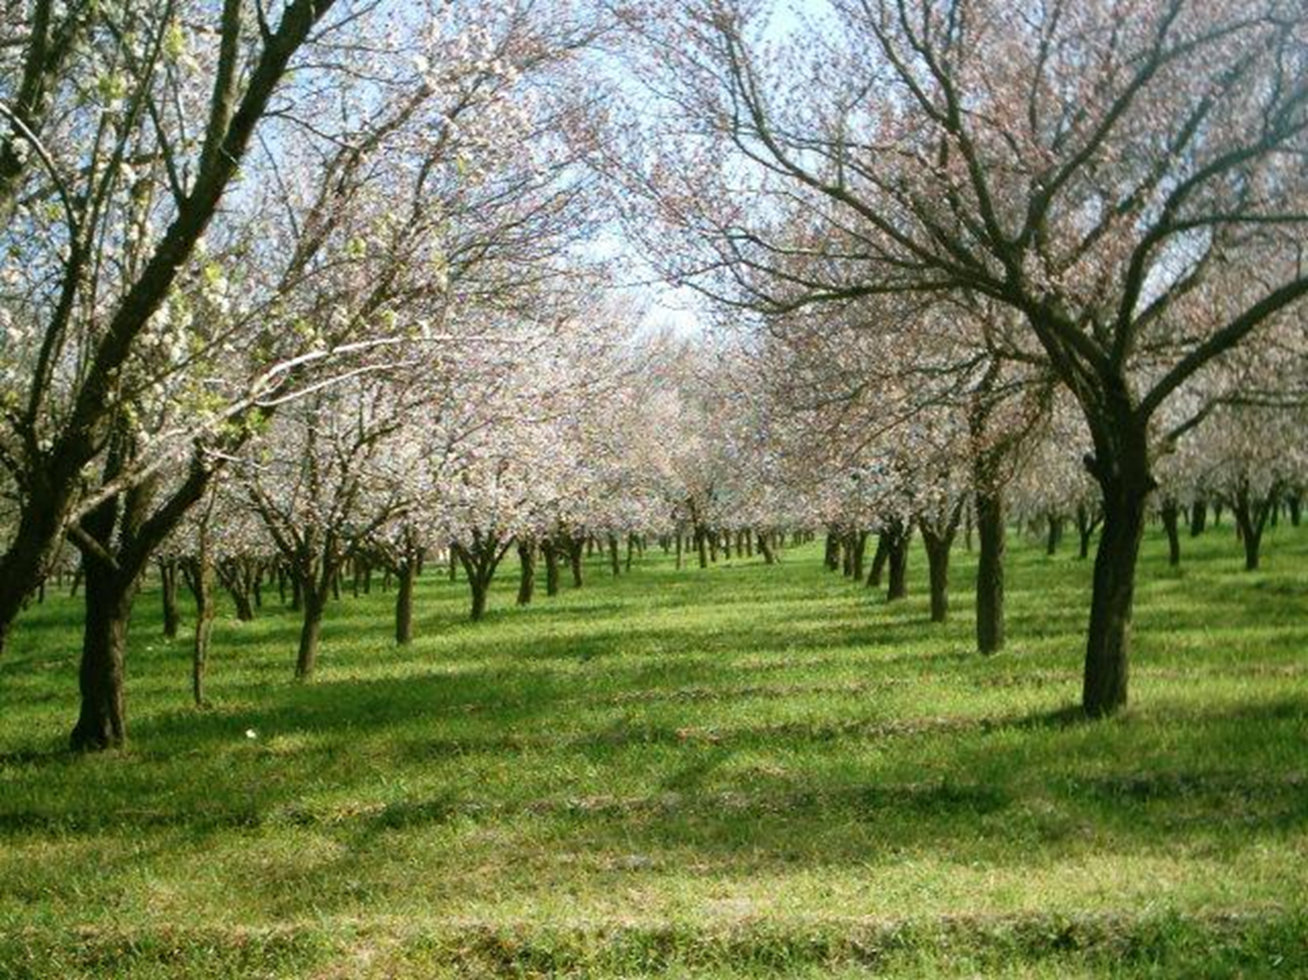
2
دمشق القديمة
الغوطة
قصر العظم
البيت الشّاميّ
خان أسعد باشا
سوق الحميديّة
قوس النّصر
معبد جوبتير
قلعة صلاح الدين الأيوبيّ
الجامع الأمويّ المرمّم
الجامع الأمويّ
محطّة الحجاز القديمة
محطّة الحجاز المرمّمة
الفهرس

Slide 6
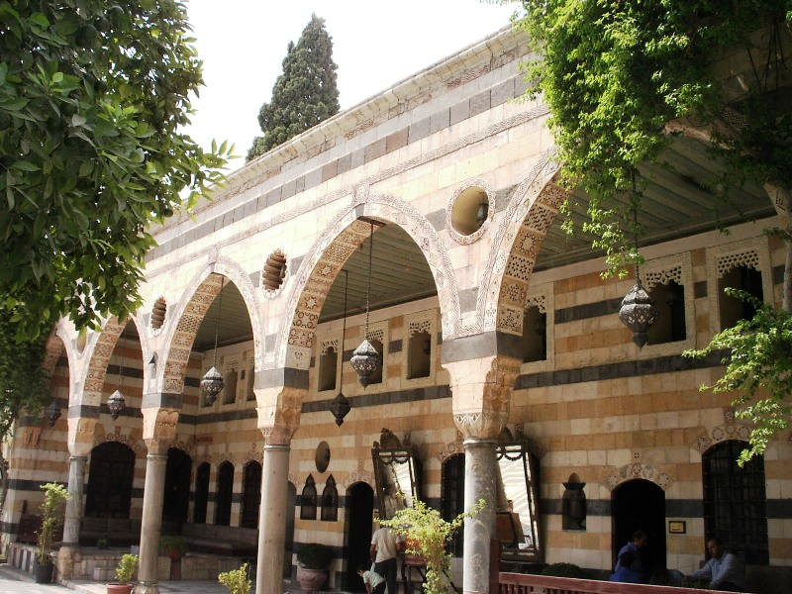
3
دمشق القديمة
الغوطة
قصر العظم
البيت الشّاميّ
خان أسعد باشا
سوق الحميديّة
قوس النّصر
معبد جوبتير
قلعة صلاح الدين الأيوبيّ
الجامع الأمويّ المرمّم
الجامع الأمويّ
محطّة الحجاز القديمة
محطّة الحجاز المرمّمة
الفهرس

Slide 7
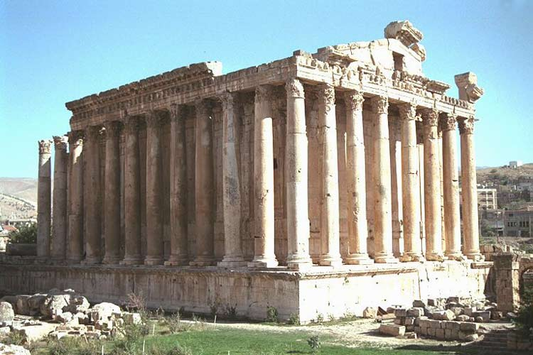
دمشق القديمة
الغوطة
قصر العظم
البيت الشّاميّ
خان أسعد باشا
سوق الحميديّة
قوس النّصر
معبد جوبتير
قلعة صلاح الدين الأيوبيّ
الجامع الأمويّ المرمّم
الجامع الأمويّ
محطّة الحجاز القديمة
محطّة الحجاز المرمّمة
4
الفهرس

Slide 8
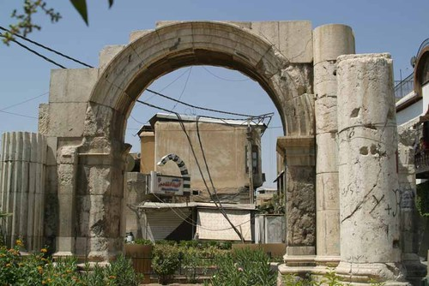
دمشق القديمة
الغوطة
قصر العظم
البيت الشّاميّ
خان أسعد باشا
سوق الحميديّة
قوس النّصر
معبد جوبتير
قلعة صلاح الدين الأيوبيّ
الجامع الأمويّ المرمّم
الجامع الأمويّ
محطّة الحجاز القديمة
محطّة الحجاز المرمّمة
5
الفهرس

Slide 9
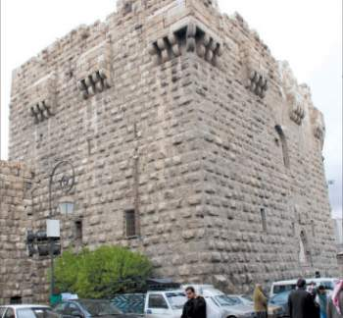
دمشق القديمة
الغوطة
قصر العظم
البيت الشّاميّ
خان أسعد باشا
سوق الحميديّة
قوس النّصر
معبد جوبتير
قلعة صلاح الدين الأيوبيّ
الجامع الأمويّ المرمّم
الجامع الأمويّ
محطّة الحجاز القديمة
محطّة الحجاز المرمّمة
6
الفهرس

Slide 10
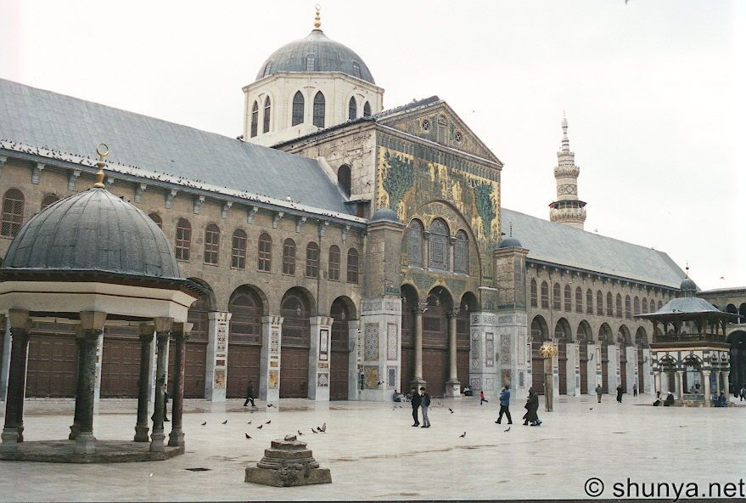
دمشق القديمة
الغوطة
قصر العظم
البيت الشّاميّ
خان أسعد باشا
سوق الحميديّة
قوس النّصر
معبد جوبتير
قلعة صلاح الدين الأيوبيّ
الجامع الأمويّ المرمّم
الجامع الأمويّ
محطّة الحجاز القديمة
محطّة الحجاز المرمّمة
7
الفهرس

Slide 11
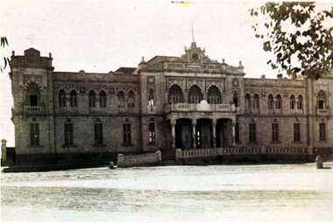
دمشق القديمة
الغوطة
قصر العظم
البيت الشّاميّ
خان أسعد باشا
سوق الحميديّة
قوس النّصر
معبد جوبتير
قلعة صلاح الدين الأيوبيّ
الجامع الأمويّ المرمّم
الجامع الأمويّ
محطّة الحجاز القديمة
محطّة الحجاز المرمّمة
8
الفهرس

Slide 12
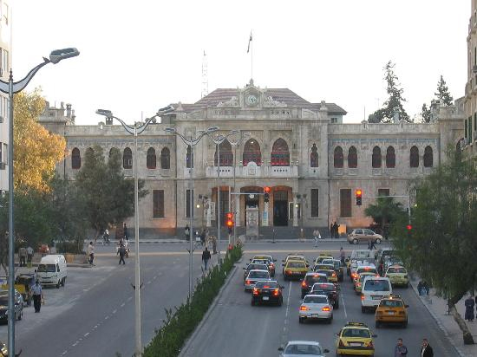
دمشق القديمة
الغوطة
قصر العظم
البيت الشّاميّ
خان أسعد باشا
سوق الحميديّة
قوس النّصر
معبد جوبتير
قلعة صلاح الدين الأيوبيّ
الجامع الأمويّ المرمّم
الجامع الأمويّ
محطّة الحجاز القديمة
محطّة الحجاز المرمّمة
9
الفهرس

Slide 13
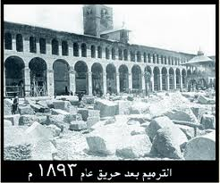
دمشق القديمة
الغوطة
قصر العظم
البيت الشّاميّ
خان أسعد باشا
سوق الحميديّة
قوس النّصر
معبد جوبتير
قلعة صلاح الدين الأيوبيّ
الجامع الأمويّ المرمّم
الجامع الأمويّ
محطّة الحجاز القديمة
محطّة الحجاز المرمّمة
10
الفهرس

Slide 14
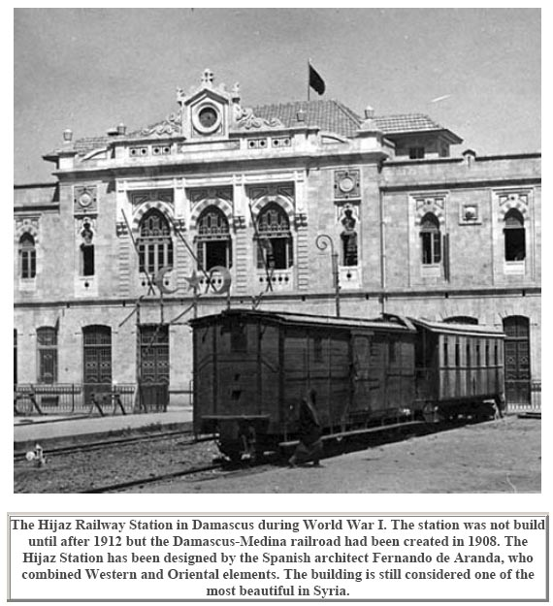
دمشق القديمة
الغوطة
قصر العظم
البيت الشّاميّ
خان أسعد باشا
سوق الحميديّة
قوس النّصر
معبد جوبتير
قلعة صلاح الدين الأيوبيّ
الجامع الأمويّ المرمّم
الجامع الأمويّ
محطّة الحجاز القديمة
محطّة الحجاز المرمّمة
11
الفهرس

Slide 15
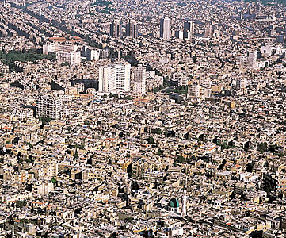
دمشق القديمة
الغوطة
قصر العظم
البيت الشّاميّ
خان أسعد باشا
سوق الحميديّة
قوس النّصر
معبد جوبتير
قلعة صلاح الدين الأيوبيّ
الجامع الأمويّ المرمّم
الجامع الأمويّ
محطّة الحجاز القديمة
محطّة الحجاز المرمّمة
12
الفهرس

Slide 16
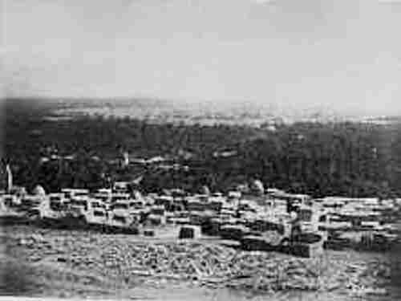
دمشق القديمة
الغوطة
قصر العظم
البيت الشّاميّ
خان أسعد باشا
سوق الحميديّة
قوس النّصر
معبد جوبتير
قلعة صلاح الدين الأيوبيّ
الجامع الأمويّ المرمّم
الجامع الأمويّ
محطّة الحجاز القديمة
محطّة الحجاز المرمّمة
13
الفهرس

Slide 17
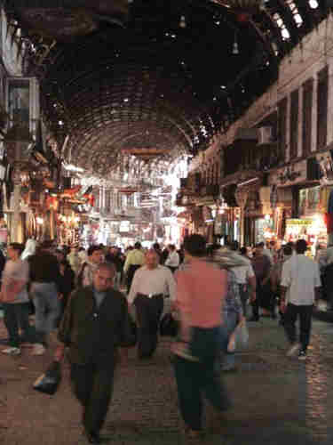
دمشق القديمة
الغوطة
قصر العظم
البيت الشّاميّ
خان أسعد باشا
سوق الحميديّة
قوس النّصر
معبد جوبتير
قلعة صلاح الدين الأيوبيّ
الجامع الأمويّ المرمّم
الجامع الأمويّ
محطّة الحجاز القديمة
محطّة الحجاز المرمّمة
14
الفهرس

Slide 18
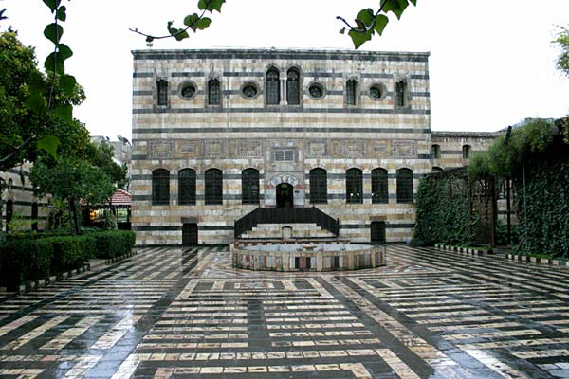
دمشق القديمة
الغوطة
قصر العظم
البيت الشّاميّ
خان أسعد باشا
سوق الحميديّة
قوس النّصر
معبد جوبتير
قلعة صلاح الدين الأيوبيّ
الجامع الأمويّ المرمّم
الجامع الأمويّ
محطّة الحجاز القديمة
محطّة الحجاز المرمّمة
15
الفهرس

Slide 19
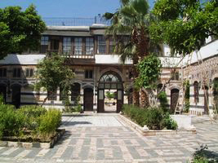
16
الفهرس

Slide 20
2) فعّاليّة تصنيف (نتناقش مع الطلّاب حول معايير التصنيف.)
من الفقرة الثانية
هكذا يصف ياقوت الحموي في «معجم البلدان»، أقدم مدينة مأهولة في العالم. هذه المدينة التي شهدت تحولات لا تحصى، تحت سنابك خيل الغزاة والفاتحين، ولعل استعادة صورتها اليوم بالألوان الطبيعية، تحتاج إلى أكثر من تظهير، ففي أثناء إحدى الحفريات الأثرية في صحن الجامع الأموي، عثر على قطعة فخارية، تعود إلى الألف الثالث قبل الميلاد، كما عثر، أثناء ترميم الجدار الشمالي للجامع، على تمثال لحيوان مجنح، يعود إلى العصر الآرامي، في الألف الأوّل قبل الميلاد· أمّا أقدم ما تشير إليه الحفريات، فهي آثار «معبد جوبيتر» والباب الشرقي للمدينة وقوس النصر، وهي نماذج راقية لفن العمارة في العصر الروماني، وعلى بعد خطوات من الجامع الأمويّ، تمكن معاينة بقايا قصر ذي أرضية فسيفسائية ملونة، يعود إلى العصر البيزنطيّ·
الأثر | الفترة الزمنيّة
عرض الفقرة الثانية
الألف الثالث قبل الميلاد
قطعة فخارية

إخفاء الفقرة الثانية
العصر الآرامي (الألف الأوّل قبل الميلاد)
تمثال لحيوان مجنح

عرض الإجابات
العصر الروماني
آثار «معبد جوبيتر»


العصر الروماني
الباب الشرقي للمدينة

العصر الروماني
قوس النصر
العصر البيزنطيّ
بقايا قصر ذي أرضية فسيفسائية ملونة

الفهرس

Slide 21
2) فعّاليّة تصنيف (نتناقش مع الطلّاب حول معايير التصنيف.)
من الفقرتين الثالثة والرابعة
ومنذ الفتح الإسلامي لدمشق في العام 436، نهضت مدينة أخرى وطراز معماريّ مختلف يمثله الجامع الأمويّ الذي بناه الوليد بن عبد الملك. لكنّ العمارة الإسلامية، لم تشهد ازدهارًا لاحقًا إلاّ على يد السلجوقيين الذين انتشرت في أيامهم القباب المقرنصة والزخرفة الرقشية والكتابات المتنوعة الخطوط. وفي العصر الأيوبيّ، كانت قلعة دمشق مفتاحًا لإبداع معماريّ خاص استكمله العهد المملوكي الذي امتدّ قرابة ثلاثة قرون·
وهنا ينبغي أن نتوقّف عند إيقاع معماريّ آخر، نشأ في العهد العثماني، إذ لا تزال بعض آثاره قائمة إلى اليوم في "قصر العظم" و"خان أسعد باشا" و"محطة الحجاز" وبعض البيوت الشامية المشهورة مثل "بيت نظام" و"بيت عنبر" التي تمثّل فنّ الزخرفة المعماريّة الداخليّة والخارجيّة في ما يسمّى «البيت الشاميّ»·
الأثر | الفترة الزمنيّة
عرض النصّ
منذ الفتح الإسلامي–العصر الأموي
الجامع الأموي

إخفاء النصّ
فترة السلجوقيين
القباب المقرنصة، الزخرفة الرقشية والكتابات المتنوعة الخطوط

عرض الإجابات
العصر الأيوبيّ والمملوكي
قلعة دمشق

قصر العظم وخان أسعد باشا ومحطة الحجاز

العهد العثماني

العهد العثماني
البيت الشاميّ: بيت نظام وبيت عنبر
الفهرس

Slide 22
3) فعّاليّة دمج (دمج معلومات من ثلاث فقرات بإستراتيجيّة سبب/نتيجة.)
ربما تشكّل هذه الطبقات المعماريّة لمدينة عريقة مثل دمشق فرصة للتجوال في تاريخ طويل، يغلب عليه الطابع الرومنسي، خصوصًا في أزقّة دمشق القديمة وحاراتها المغلقة على ذاتها، لكنّ التقاط هويّة راهنة لهذه المدينة، سيوقعنا في الارتباك العاطفيّ بالتأكيد، إذ لم تشهد مدينة أخرى في العالم مثل الفوضى المعمارية التي اجتاحت دمشق، منذ العام 1936إلى اليوم، حين تقدّم المهندس الفرنسيّ إيكوشار بخطته لتنظيم مدينة دمشق، هذه الخطة التي أطاحت بهوية المدينة القديمة واستباحت عمارتها العريقة وذاكرتها.
الصفعة التالية لمدينة دمشق، كانت مشروع «المساكن الشعبية» التي رافقت الوحدة بين سورية ومصر العام 1958· تلك العمارات الموحّدة التي كانت تطمح إلى إلغاء الفروق الطبقيّة بين فئات المجتمع، جاءت على شكل أقفاص إسمنتية أقرب ما تكون إلى السجون، وقد أفقدت المدينة جماليتها وهويتها.
وفي حقبة السبعينات، نشأ حزام الفقر حول المدينة إثر هجرات ريفية متلاحقة، فانتشرت الكتل العشوائيّة في الجهات الأربع للمدينة، بعد اقتحام «غوطة دمشق» وقطع أشجارها.
سبب | نتيجة
عرض النصّ
المساكن المتراصّة
(سنة 1936) خطّة إيكوشار

إخفاء النصّ
المساكن الشعبيّة
(سنة 1958) الوحدة بين سوريا ومصر

عرض الإجابات
بناء عشوائيّ في الغوطة
(سنة 1970) حزام الفقر

الفهرس

Slide 23
4) فعّاليّة مقارنة
اذكر ثلاثة براهين تدعم رأي كلّ من ياقوت الحموي وخليل صويلح.
دمشق جنّة (ياقوت الحموي) | دمشق لم تعد جنة (خليل صويلح)
تقدّم كوظيفة بشكل محوسب..
الفهرس

Slide 24
5) فعّاليّة استماع
الاستماع إلى أغنية «هذي دمشق» بصوت الشاعر نزار قباني
الاستماع إلى أغنية «هذي دمشق» بصوت أصالة نصري
توزيع نصّ الأغنية: نقاش
الفهرس

Slide 25
5) الاستماع إلى أغنية «هذي دمشق» بصوت الشاعر نزار قباني
رابط الأغنية
في youtube
رابط الأغنية
من ملف
الفهرس

Slide 26
5) الاستماع إلى أغنية «هذي دمشق» بصوت أصالة نصري
رابط الأغنية
في youtube
رابط الأغنية
من ملف
الفهرس

Slide 27
دمشق تبحث عن هويّة
«دمشق الشام: البلدة المشهورة قصبة الشام، وهي جنة الأرض بلا خلاف، لحسن عمارة، ونضارة بقعة، وكثرة فاكهة، ونزاهة رقعة، وكثرة مياه، ووجود مآرب· قيل: سميت بذلك لأنهم دمشقوا في بنائها، أي أسرعوا»·
1
هكذا يصف ياقوت الحموي في «معجم البلدان»، أقدم مدينة مأهولة في العالم. هذه المدينة التي شهدت تحولات لا تحصى، تحت سنابك خيل الغزاة والفاتحين، ولعل استعادة صورتها اليوم بالألوان الطبيعية، تحتاج إلى أكثر من تظهير، ففي أثناء إحدى الحفريات الأثرية في صحن الجامع الأموي، عثر على قطعة فخارية، تعود إلى الألف الثالث قبل الميلاد، كما عثر، أثناء ترميم الجدار الشمالي للجامع، على تمثال لحيوان مجنح، يعود إلى العصر الآرامي، في الألف الأوّل قبل الميلاد· أمّا أقدم ما تشير إليه الحفريات، فهي آثار «معبد جوبيتر» والباب الشرقي للمدينة وقوس النصر، وهي نماذج راقية لفن العمارة في العصر الروماني، وعلى بعد خطوات من الجامع الأمويّ، تمكن معاينة بقايا قصر ذي أرضية فسيفسائية ملونة، يعود إلى العصر البيزنطيّ·
2
الفهرس

Slide 28
دمشق تبحث عن هويّة
ومنذ الفتح الإسلامي لدمشق في العام 436، نهضت مدينة أخرى وطراز معماريّ مختلف يمثله الجامع الأمويّ الذي بناه الوليد بن عبد الملك. لكنّ العمارة الإسلامية، لم تشهد ازدهارًا لاحقًا إلاّ على يد السلجوقيين الذين انتشرت في أيامهم القباب المقرنصة والزخرفة الرقشية والكتابات المتنوعة الخطوط. وفي العصر الأيوبيّ، كانت قلعة دمشق مفتاحًا لإبداع معماريّ خاص استكمله العهد المملوكي الذي امتدّ قرابة ثلاثة قرون·
3
وهنا ينبغي أن نتوقّف عند إيقاع معماريّ آخر، نشأ في العهد العثماني، إذ لا تزال بعض آثاره قائمة إلى اليوم في "قصر العظم" و"خان أسعد باشا" و"محطة الحجاز" وبعض البيوت الشامية المشهورة مثل "بيت نظام" و"بيت عنبر" التي تمثّل فنّ الزخرفة المعماريّة الداخليّة والخارجيّة في ما يسمّى «البيت الشاميّ»·
4
الفهرس

Slide 29
دمشق تبحث عن هويّة
ربما تشكّل هذه الطبقات المعماريّة لمدينة عريقة مثل دمشق فرصة للتجوال في تاريخ طويل، يغلب عليه الطابع الرومنسي، خصوصًا في أزقّة دمشق القديمة وحاراتها المغلقة على ذاتها، لكنّ التقاط هويّة راهنة لهذه المدينة، سيوقعنا في الارتباك العاطفيّ بالتأكيد، إذ لم تشهد مدينة أخرى في العالم مثل الفوضى المعمارية التي اجتاحت دمشق، منذ العام 1936إلى اليوم، حين تقدّم المهندس الفرنسيّ إيكوشار بخطته لتنظيم مدينة دمشق، هذه الخطة التي أطاحت بهوية المدينة القديمة واستباحت عمارتها العريقة وذاكرتها.
5
الصفعة التالية لمدينة دمشق، كانت مشروع «المساكن الشعبية» التي رافقت الوحدة بين سورية ومصر العام 1958· تلك العمارات الموحّدة التي كانت تطمح إلى إلغاء الفروق الطبقيّة بين فئات المجتمع، جاءت على شكل أقفاص إسمنتية أقرب ما تكون إلى السجون، وقد أفقدت المدينة جماليتها وهويتها.
6
وفي حقبة السبعينات، نشأ حزام الفقر حول المدينة إثر هجرات ريفية متلاحقة، فانتشرت الكتل العشوائيّة في الجهات الأربع للمدينة، بعد اقتحام «غوطة دمشق» وقطع أشجارها.
7
الفهرس

Slide 30
دمشق تبحث عن هويّة
هكذا تحوّلت دمشق اليوم إلى مدينة بلا هويّة، تتجاور في شوارعها العمارة ذات الطراز الشرقيّ القديم، كما في ساحة المرجة ومحيطها، والأبراج الشاهقة بطرازها الغربي، كما في شارع الحمراء وحي المزة كتعبير عن حداثة مستوردة تفتقد إلى الروح الشرقية لهذه المدينة، ولعلّ العزاء الوحيد في هذا السياق هو الحفاظ على دمشق القديمة التي تقع داخل السور بمبادرة من مديرية الآثار والمتاحف التي قامت بتسجيل المدينة القديمة في السجلات الأثرية ضمن حدود أسوارها وفي بعض الأحياء القديمة خارج الأسوار، إذ سجلت بعض الأماكن في قائمة الممتلكات الثقافية القديمة في «اليونسكو» مثل «سوق مدحت باشا»، «سوق الحميدية»، «القلعة»، «الجامع الأموي».
8
واللافت أن كلية العمارة في جامعة دمشق، لم تفرض نماذج معمارية شرقية أصيلة على الأبنية الجديدة في المدينة بفعل سطوة تجار البناء وإهمال الموظفين في بلدية محافظة دمشق وتساهلهم في السماح لتجار البناء بإقامة تجمّعات عمرانيّة مخالفة للشروط، لمصلحة تأمين «السكن الشعبي»·
9
الفهرس

Slide 31
دمشق تبحث عن هويّة
ربما سيطيب للزائر العابر أن يتلمّس رائحة التاريخ في دمشق القديمة، ويكشف جمالية إيقاع الحجر والطين في الأزقة الضيقة بعد جولة في «الجامع الأموي» مرورًا بمقهى "النوفرة" ليتوقّف مع "الحكواتي" وقصص "الزير سالم" و"عنترة". ثمّ سيجد نفسه في «حي باب توما»، ليتسلّل من هناك إلى أحد البيوت العربية القديمة التي تحوّلت بعد أعمال الصيانة والترميم إلى مطاعم وكأنّه في مدينة أخرى، خارجة للتوّ من إحدى صفحات كتب التاريخ، وربما سينهي ليلته في أعلى قمة جبل قاسيون حيث تتلألأ أضواء المدينة المترامية الأطراف· لكن هذا الوصف سيندحر أمام وقائع أخرى، تكتشفها عين المقيم ببساطة، إذ أنّ دمشق لم تعد جنة الأرض كما وصفها الرحالة والجغرافيون، فقد جفّ نهر بردى الذي كان يخترق المدينة، وزحف العمران على البساتين والحدائق ليخنق أية نسمة هواء عليلة، وصار التصحّر عنوانًا لدمشق الحديثة. فعاصمة الأمويين هي اليوم مدينة فقدت هويتها المعمارية، وأضاعت خطوط الطول والعرض في بوصلة معطلة، تحت وطأة الحداثة المتسارعة، وغياب المرجعيات الهندسية وروح الأصالة التي طالما تركت بصمتها على تاريخ هذه المدينة التي تجاوز عمرها سبعة آلاف عام·
10
خليل صويلح - الحياة
الفهرس

